Slide 1
第 5 章
串行通信

Slide 2
本章重点
串行通信编程的流程
串行通信端口的设置
串行通信中相关函数的应用

Slide 3

5.1串行通信概述
现在的串行通信端口（RS-232）是计算机上的标准配置。最为常见的应用是连接调制解调器进行数据传输。
计算机通常包含COM1和COM2两个串行通信端口。一般计算机的COM端口从外观上看有9个针脚。
在Linux中，所有的设备文件都位于“/dev”下，其中COM1、COM2对应的设备名依次为“/dev/ttyS0”、“/dev/ttyS1”。
Linux对设备的操作方法和对文件的操作方法相同，因此，对串口的读写就可以使用简单的“read”、“write”函数来完成，所不同的是要对串口的一些参数进行配置。

Slide 4

5.2 串行通信程序的设计
5.2.1 串行通信程序设计流程

Slide 5
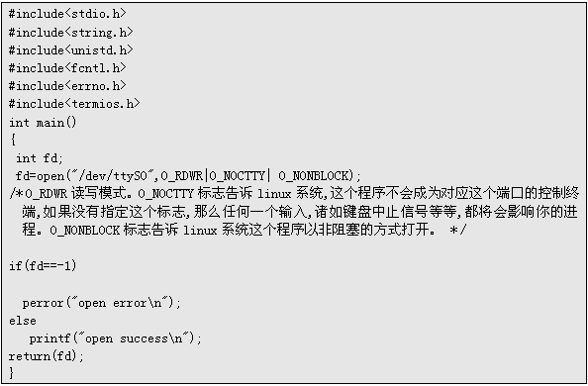
5.2.2 打开通讯端口
在Linux中把串口设备视为普通文件，可使用open()函数来打开串口设备。
例5.1：打开PC的COM1串行通信端口。
源程序代码com1open.c
思考题：要求以只读的模式打开计算机的COM2。

Slide 6
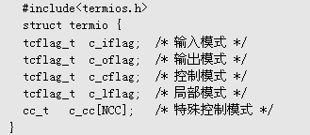
5.2.3 设置串口属性
在Ｌinux中若要对串口进行操作，如改变其波特率、字符大小等，就是对结构体stuct termios中成员的值进行设置。
注意：在这个结构中最为重要的是c_iflag，通过对它的赋值，用户可以设置波特率、字符大小、数据位、停止位、奇偶校验位和硬件控制等。

Slide 7
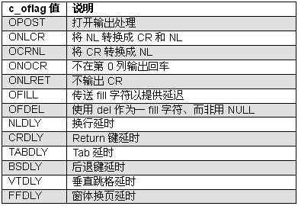
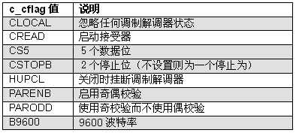
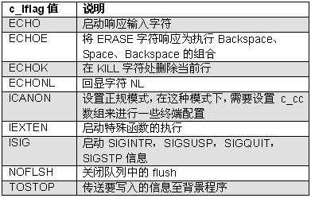
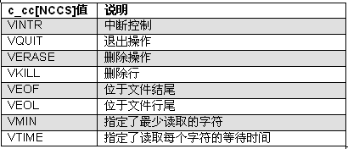
5.2.3 设置串口属性
c_oflag（输出模式）
c_cflag（控制模式）
c_lflag（局部模式）
c_cc[NCCS]（特殊控制字符）
思考题：在设置串口属性时,要求奇偶校验。请写出设置串口的语句。

Slide 8
5.2.4 串口通信程序设计主要语句说明
串口通信一般分为接收端和发送端。
接收端：
打开PC的COM1端口。
  如果以读写的方式打开COM1端口，语句可写为：
  fd=open(“/dev/ttyS0”,O_RDWR | O_NOCTTY);
取得当前串口值，并保存至结构体变量oldtio。
  tcgetattr(fd,&oldtio);
清除结构体变量newtio。
  bzero(&newtio,sizeof(newtio));

Slide 9
5.2.4 串口通信程序设计主要语句说明
设置串口参数。
（1）假定设置波特率为38400，8个数据位，忽略任何调制解调器状态，同时启动接受器。 newtio.c_cflag=BAUDRATE |CS8 |CLOCAL|CREAD;
（2）忽略奇偶校验错误
newtio.c_iflag=IGNPAR;
（3）设输出模式非标准型，同时不回应。
ewtio.c_oflag=0;
（4）启用正规模式
newtio.c_lflag=ICANON;

Slide 10
5.2.4 串口通信程序设计主要语句说明
清除所有列队在串口的输入输出
  tcflush(fd,TCIFLUSH);
设置当前的串口参数为newtio
  tcsetattr(fd,TCSANOW,&newtio);
读取缓存中的数据。
  read(fd,buf,255);
关闭串口。
  close(fd);
恢复旧的端口参数
  tcsetattr(fd,TCSANOW,&oldtio);

Slide 11
5.2.4 串口通信程序设计主要语句说明
发送端：
打开PC的COM2端口。
  fd=open(“/dev/ttyS1”,O_RDWR | O_NOCTTY);
取得当前串口值，并保存至oldtio。
  tcgetattr(fd,&oldtio);
清除结构体newtio。
  bzero(&newtio,sizeof(newtio));

Slide 12
5.2.4 串口通信程序设计主要语句说明
设置串口参数。
（1）设置波特率为38400，8个数据位，忽略任何调制解调器状态同时启动接受器。
newtio.c_cflag=BAUDRATE |CS8 |CLOCAL|CREAD;
（2）忽略奇偶校验错误
newtio.c_iflag=IGNPAR;
（3）设输出模式非标准型，同时不回应。
ewtio.c_oflag=0;
（4）启用正规模式
newtio.c_lflag=ICANON;

Slide 13
5.2.4 串口通信程序设计主要语句说明
清除所有列队在串口的输入输出tcflush(fd,TCIFLUSH);
设置当前的串口为newtio
  tcsetattr(fd,TCSANOW,&newtio);
向串口写入数据，储存在缓存中。
  write(fd,s1,1);
关闭串口。
  close(fd);
恢复旧的端口参数
  tcsetattr(fd,TCSANOW,&oldtio);/*恢复旧的端口参数*/

Slide 14
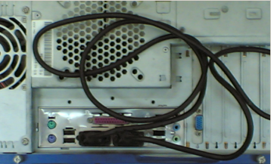
5.2.4 串口通信程序设计主要语句说明
例5.2：通过计算机的COM1和COM2进行通信，利用RS-232来传送信息，其中COM1为发射端，COM2为接收端，当接收端接收到字符‘@’时，结束传输。RS-232的通信格式为38400,n,8,1（38400表示波特率大小，n表示不进行奇偶校验，8表示数据位，1表示停止位）。
步骤 1:连线
  计算机的COM1和COM2，通过RS-232线连接。

Slide 15
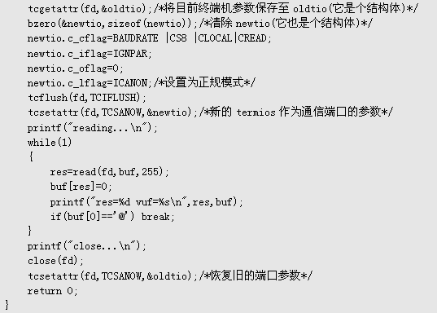
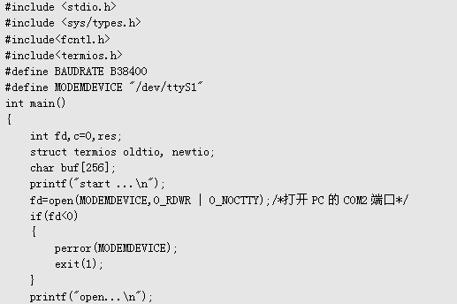
5.2.4 串口通信程序设计主要语句说明
步骤 2: 编辑源程序代码
  设接收端的源文件名为：5-2-r.c，发送端的源文件名为：5-2-s.c ，在接收端打开端口com2后，com2口会读取计算机com1口传来的数据，并输出。若com2口接收到的字符为‘@’，则结束传输。

Slide 16
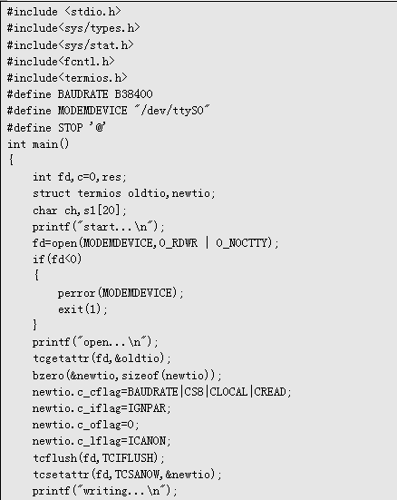
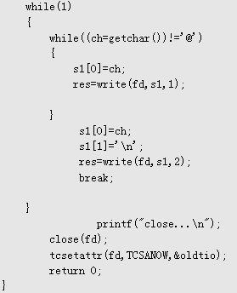
5.2.4 串口通信程序设计主要语句说明
步骤 3:用gcc编译程序
  [root@localhost root]#gcc 5-2-r.c –o 5-2-r
步骤 4:编辑发送端源程序代码
  发送端com1，它会把com1的数据发送给com2。若com2接收的字符为‘@’，则结束传输
  [root@localhost root]#vim 5-2-s.c

Slide 17
5.2.4 串口通信程序设计主要语句说明
步骤 5:用gcc编译程序
  [root@localhost root]#gcc 5-2-s.c –o 5-2-s
步骤 6: 测试运行结果
  1. 打开一个终端，运行发送端程序：
    [root@localhost root]#./ 5-2-r2.
  2. 打开另一个终端，运行发送端程序，并输入“hello,lupa！”
  3. 接着会在接受端看到传来的数据。
结果分析：接受端收到发送端传来的字符（hello,lupa!），并统计出了字符数。

Slide 18
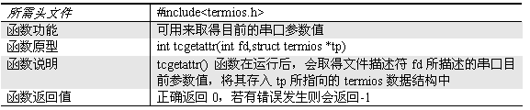
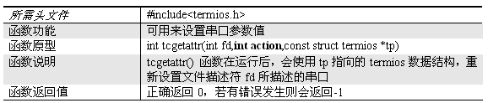
5.2.4 串口通信程序设计主要语句说明
tcgetattr函数说明：
tcsetattr函数说明：

Slide 19

5.2.4 串口通信程序设计主要语句说明
tcflush函数说明：
思考题
把例5.2中的RS-232通信格式改为51200,n,8,1，其他设置不变，然后完成次实验。
参考例5.2，RS-232的通信格式不变，依然是38400,n,8,1，要求发送端先读取文件的内容，然后将其内容发送到接收端，并在屏幕上打印出接受到的内容。

Slide 20
思考与实验
open("/dev/ttyS0",O_RDWR|O_NOCTTY|O_NDELAY);写出这行代码的含义。
设置串行口属性参数为：波特率38400并且启用偶校验位。
编写一个串口通信程序，要求使用硬件流控制，8位字符大小，以9600的波特率从一台计算机的com1口发送键盘输入的字符，从另一计算机的com1接受，并在屏幕上打印出接受到的字符。

